Slide 1
AQS之牛刀小试
· 智慧 · 便捷 · 安全 · 高效 ·
赵志强

Slide 2
A：如何实现任务拆分，并且子任务完成后进行归并？
Q：
A：如何实现多线程同时开始或继续执行？
Q：
A：如何实现“锁池”？
Q：
A：重入锁？
Q：

Slide 3
目录 CONTENTS
AQS简介
实现原理
常用的同步框架
最佳实践

Slide 4
01
AQS简介

Slide 5
AQS是AbustactQueuedSynchronizer的简称，它是一个Java提高的底层同步工具类，用一个int类型的变量表示同步状态，并提供了一系列的CAS操作来管理这个同步状态。
AQS的主要作用是为Java中的并发同步组件提供统一的底层支持，例如ReentrantLock，CountdowLatch就是基于AQS实现的，用法是通过继承AQS实现其模版方法，然后将子类作为同步组件的内部类。

Slide 6
02
实现原理

Slide 7
2.1 同步队列
同步队列是AQS很重要的组成部分，它是一个双端队列，遵循FIFO原则。
主要作用是用来存放在锁上阻塞的线程，当一个线程尝试获取锁时，如果已经被占用，那么当前线程就会被构造成一个Node节点加入到同步队列的尾部，队列的头节点是成功获取锁的节点，当头节点线程释放锁时，会唤醒后面的节点并释放当前头节点的引用。

Slide 8
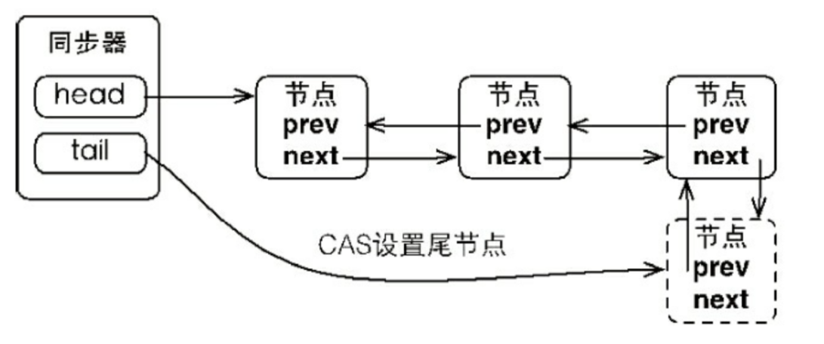
2.1 节点加入

Slide 9
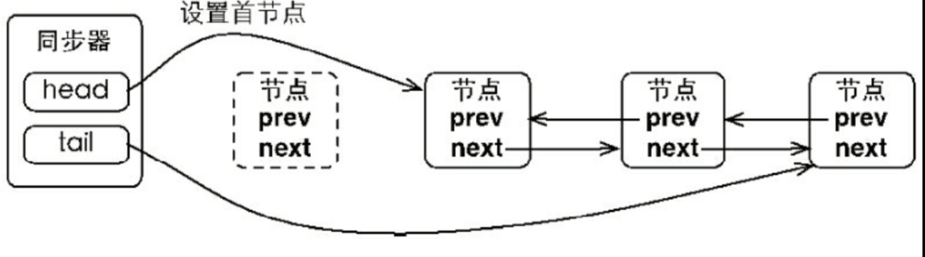
2.1 设置首节点

Slide 10
2.2 独占锁的获取和释放流程
2.2.1 获取锁
1. 调用入口方法acquire(arg)
2. 调用模版方法tryAcquire(arg)尝试获取锁，若成功则返回，若失败则走下一步
3. 将当前线程构造成一个Node节点，并利用CAS将其加入到同步队列到尾部，然后该节点对应到线程进 入自旋状态
4. 自旋时，首先判断其前驱节点释放为头节点&是否成功获取同步状态，两个条件都成立，则将当前线程的节点设置为头节点，如果不是，则利用LockSupport.park(this)将当前线程挂起 ,等待被前驱节点唤醒

Slide 11
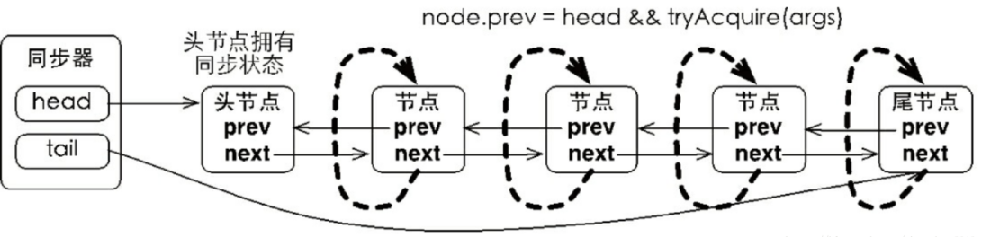
2.2.1 自旋

Slide 12
2.2.2 释放锁
1. 调用入口方法release(arg)
2. 调用模版方法tryRelease(arg)释放同步状态
3. 获取当前节点的下一个节点
4. 利用LockSupport.unpark(currentNode.next.thread)唤醒后继节点（接获取的第四步）

Slide 13
2.3 共享锁的获取和释放流程
2.3.1 获取锁
1. 调用acquireShared(arg)入口方法
2. 进入tryAcquireShared(arg)模版方法获取同步状态，如果返返回值>=0，则说明同步状态(state)有剩余，获取锁成功直接返回
3. 如果tryAcquireShared(arg)返回值<0，说明获取同步状态失败，向队列尾部添加一个共享类型的Node节点，随即该节点进入自旋状态
4. 自旋时，首先检查前驱节点释放了头节点&tryAcquireShared()是否>=0(即成功获取同步状态)
如果是，则说明当前节点可执行，同时把当前节点设置为头节点，并且唤醒所有后继节点
如果否，则利用LockSupport.unpark(this)挂起当前线程，等待被前驱节点唤醒

Slide 14
2.3.2 释放锁
1. 调用releaseShared(arg)模版方法释放同步状态
2. 如果释放成，则遍历整个队列，利用LockSupport.unpark(nextNode.thread)唤醒所有后继节点

Slide 15
2.3.3 独占锁和共享锁在实现上的区别
1. 独占锁的同步状态值为1，即同一时刻只能有一个线程成功获取同步状态
2. 共享锁的同步状态>1，取值由上层同步组件确定
3. 独占锁队列中头节点运行完成后释放它的直接后继节点
4. 共享锁队列中头节点运行完成后释放它后面的所有节点
5. 共享锁中会出现多个线程（即同步队列中的节点）同时成功获取同步状态的情况

Slide 16
2.4 ReentrantLock
重入锁的基本原理是判断上次获取锁的线程是否为当前线程，如果是则可再次进入临界区，如果不是，则阻塞。
由于ReentrantLock是基于AQS实现的，底层通过操作同步状态来获取锁。同时，ReentrantLock还提供公平锁和非公平锁两种模式。

Slide 17
2.4.1 非公平锁
非公平锁是指当锁状态为可用时，不管在当前锁上是否有其他线程在等待，新近线程都有机会抢占锁。
只要同步状态为0，任何调用lock的线程都有可能获取到锁，而不是按照锁请求的FIFO原则来进行的。

Slide 18
2.4.2 公平锁
公平锁是指当多个线程尝试获取锁时，成功获取锁的顺序与请求获取锁的顺序相同。
公平锁与非公平锁的区别仅在于是否判断当前节点是否存在前驱节点!hasQueuedPredecessors() &&，由AQS可知，如果当前线程获取锁失败就会被加入到AQS同步队列中，那么，如果同步队列中的节点存在前驱节点，也就表明存在线程比当前节点线程更早的获取锁，故只有等待前面的线程释放锁后才能获取锁。

Slide 19
2.4.3 读写锁
Java提供了一个基于AQS到读写锁实现ReentrantReadWriteLock，该读写锁到实现原理是：将同步变量state按照高16位和低16位进行拆分，高16位表示读锁，低16位表示写锁。

Slide 20
2.4.3.1 写锁（独占锁）
获取
1. 获取同步状态，并从中分离出低16位的写锁状态
2. 如果同步状态不为0，说明存在读锁或写锁
3. 如果存在读锁（c ！=0 && w == 0），则不能获取写锁（保证写对读的可见性）
4. 如果当前线程不是上次获取写锁的线程，则不能获取写锁（写锁为独占锁）
5. 如果以上判断均通过，则在低16为写锁同步状态上利用CAS进行修改（增加写锁同步状态，实现可重入）
6. 将当前线程设置为写锁的获取线程

Slide 21
2.4.3.1 写锁（独占锁）
释放
写锁的释放过程与独占锁基本相同，在释放的过程中，不断减少写锁同步状态，只为同步状态为0时，写锁完全释放。

Slide 22
2.4.3.2 读锁（共享锁）
获取
1. 获取当前同步状态
2. 计算高16为读锁状态+1后的值
3. 如果大于能够获取到的读锁的最大值，则抛出异常
4. 如果存在写锁并且当前线程不是写锁的获取者，则获取读锁失败
5. 如果上述判断都通过，则利用CAS重新设置读锁的同步状态

Slide 23
2.4.3.2 读锁（共享锁）
释放
读锁的释放步骤与写锁类似，即不断的释放读锁状态，直到为0时，表示没有线程获取读锁。

Slide 24
2.4.4 condition
一个lock对象可以通过多次调用 lock.newCondition() 获取多个Condition对象，也就是说，在一个lock对象上，可以有多个等待队列，而Object的等待通知在一个Object上，只能有一个等待队列。

Slide 25
03
常用的同步框架

Slide 26
3.1 CountDownLatch
CountDownLatch类位于java.util.concurrent包下，利用它可以实现类似计数器的功能。比如有一个任务A，它要等待其他4个任务执行完毕之后才能执行，此时就可以利用CountDownLatch来实现这种功能了。

Slide 27
3.2 CyclicBarrier
字面意思回环栅栏，通过它可以实现让一组线程等待至某个状态之后再全部同时执行。
1. 可以设置等待时间
2. 可以提供Runnable参数
3. 可以重用

Slide 28
3.3 Semaphore
Semaphore翻译成字面意思为 信号量，Semaphore可以控同时访问的线程个数，通过 acquire() 获取一个许可，如果没有就等待，而 release() 释放一个许可。

Slide 29
04
最佳实践

Slide 30
少啰嗦，直接看代码...

Slide 31
www.gomefinance.com.cn

